Slide 1
CÁC BƯỚC SƠ CẤP CỨU
Phương pháp “Băng bó vết thương”
BƯỚC 1 : Xác định nguyên nhân gây tai nạn, vị trí vết thương, tình trạng vết thương, tình trạng nạn nhân
BƯỚC 2 : Chuẩn bị dụng cụ, sát trùng dụng cụ, sát trùng tay, đeo bao tay
BƯỚC 3 : Xử lý vết thương (cầm máu, sát trùng…)
BƯỚC 4 : Băng bó vết thương
BƯỚC 5 : Tải thương, chuyển thương

Slide 2
BƯỚC 1
Nguyên nhân: té, điện giật, bị đánh…
Tình trạng nạn nhân: tỉnh táo, lơ mơ, đờ đẫn, hôn mê…
Vị trí: mắt, đầu, vai, tay, chân….
Tình trạng vết thương: hở, kín, lớn, nhỏ, chảy máu…

Slide 3
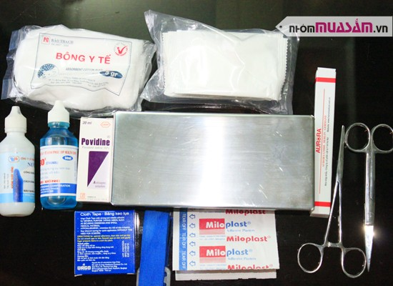
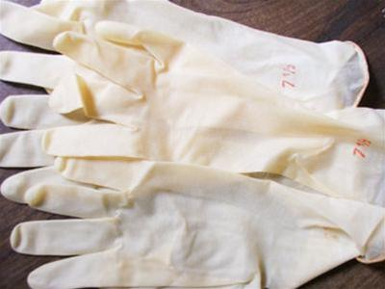
BƯỚC 2
Dụng cụ: kéo, ben, oxy già, cồn, gạc, bông gòn, băng thun, nước sạch…
Sát trùng: dùng cồn 90⁰ để sát trùng dụng cụ và tay của cấp cứu viên
Đeo bao tay: găng tay cao su y tế

Slide 4
BƯỚC 3
Cầm máu: ấn chận động mạch, băng ép, đặt garo…
Sát trùng vết thương: Dùng oxy già
+ Dùng ben gắp bông gòn đã tẩm oxy già sát trùng ngay vết thương từ trong ra ngoài theo hình xoắn ốc.
+ Lặp lại ít nhất 3 lần.
+ Dùng ben gắp bông gòn đã tẩm cồn sát trùng xung quang vết thương
Lưu ý: Vết thương mắt không dùng cồn, oxy già; Cầm bông gòn bằng tay, không dùng ben.
Vết thương trên đầu phải dùng kéo cắt bớt tóc

Slide 5
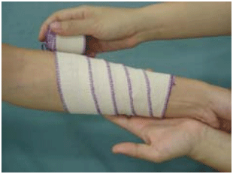
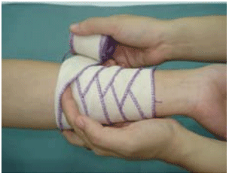
BƯỚC 4
Băng bó vết thương
BĂNG XOẮN ỐC
Neo băng dưới vết thương, băng xoắn theo chiều cơ thể, đường băng sau đè lên 2/3 đường băng trước.

Slide 6
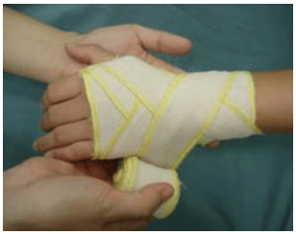
BĂNG SỐ 8
Dùng để băng những vùng cơ thể lõm như khuỷu tay, khoeo chân, bàn tay...
CÁCH BĂNG: Neo băng dưới vết thương rồi kéo xéo lên trên vết thương, vòng qua phần cơ thể trên vết thương 1 vòng rồi đưa chéo đường băng xuống dưới. Sau đó tiếp tục cho đường băng đi 1 vòng và đi xuống, đến khi che kín vết thương (đường băng sau đè lên 2/3 đường băng trước)

Slide 7
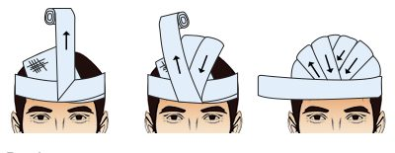
BĂNG RẺ QUẠT
Dùng để băng những vùng cơ thể lồi như cùi chỏ, đầu, gối, gót chân ….
CÁCH BĂNG: Neo băng ngay tại vết thương, đưa đường băng lên 1 vòng, sau đó đưa xuống 1 vòng (mỗi đường đè lên 1/3 đường băng vòng neo băng). Tiếp tục băng trên 1 vòng rồi dưới 1 vòng (mỗi vòng băng sau sẽ đè lên 2/3 vòng băng trước) đến khi kín vết thương. Khóa băng phía trên vết thương

Slide 8
ỨNG DỤNG CÁC ĐƯỜNG BĂNG
Đường băng xoắn ốc, băng lật: vết thương cẳng tay, cẳng chân, cánh tay, đùi, phần trên của mình…
Đường băng số 8: vết thương khủy tay; kheo chân; lòng bàn tay, bàn chân; lưng bàn tay, bàn chân; vai; mắt…
Đường băng rẻ quạt: vết thương cùi chỏ, đầu gối, gót chân, đầu…

